Slide 1
Les relations entre Netflix et son environnement économique
Le marché de la VOD, clients et fournisseurs,...

Slide 2
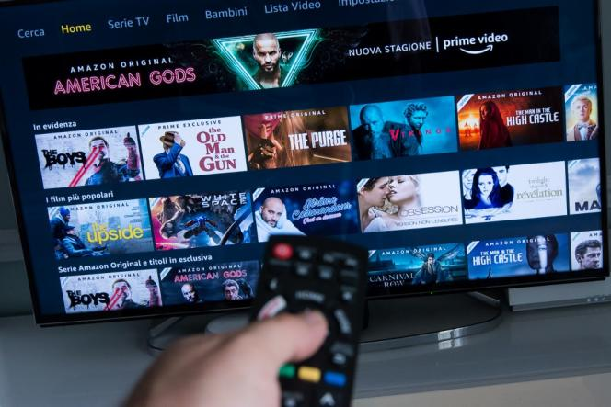
VOD
Vidéo à la demande, le média est constamment consultable

Slide 3
Marché ?
Les quantités totales offertes sur le marché font l’offre.
Les quantités demandées font la demande.
On compte trois types de marchés :
le marché des biens et des services
le marché du travail
le marché des capitaux (financier), qui désigne les rencontres entre offreurs
Où se recontrent l’offre et la demande, les vendeurs et les acheteurs.

Slide 4
Netflix
4.5 milliards de dollars de bénéfices en 2022
204 millions d’utilisateurs en 2020
12 800 employés en 2022
En chiffres

Slide 5
Les barrières à l’entrée de la VOD

Slide 6
Ces dépenses entraînent des dettes que les intérêts augmentent continuellement tant qu’elles ne sont pas payées. Aujourd’hui, Netflix est endetté de 13,5 milliards de dollars envers Vanguard.
Le matériel de la plateforme doit être plus performant pour satisfaire la demande grandissante. Netflix paye 27,78 millions de dollars à Amazon pour son infrastructure matérielle.
La plateforme doit se faire connaître du public avec un catalogue alléchant. Netflix, premier sur le marché, a longtemps profité de son monopole.
Visibilité
Concurrence
Coût matériel
Coût logiciel
Stabilité financière
L’offre doit être suffisamment différenciée par rapport aux concurrents multimillionnaires (Apple, Amazon, Disney,...). Depuis leur arrivée, Netflix stratégise par des contrats d’exclusivité.
Plus la plateforme offre, plus elle a de produits à pirater. Plus elle gagne de clients, plus il y a de données à pirater.
Netflix a développé en 2019 ses propres logiciels de cybersécurité.

Slide 7
Les offreurs, demandeurs et relations
Relation de coopération
Fournisseurs
Offreurs (et concurrents)
Demandeurs
Comcast (DreamWorks,...)
Amazon
Gaumont
Lionsgate
…
Netflix
Amazon Prime
Apple TV+
Paramount +
Disney +
…
Grand public
Cinémas
Relation de concurrence

Slide 8
L'ambiguïté des relations de Netflix
Netflix utilise sa position dominante pour obtenir des contrats exclusifs. Depuis, des studios ont lancé leur propre plateforme, ainsi que d’autres concurrents financièrement égaux, voire avantagés comparé à Netflix.
Entreprise | Plateforme | Relation avec Netflix
Lionsgate Inc | Lionsgate | coopération
 | Lionsgate + | concurrence
Amazon | Amazon Prime | concurrence mais contenu partagé
Paramount | Paramount Pictures | Coopération
 | Paramount + | Concurrence
Netflix diffuse des films de Lionsgate,
Dans les pays où Netflix a éclipsé Lionsgate +.
Netflix utilise les services web d’Amazon (AWS)

Slide 9
Évolutions du marché de la VOD en suivant Netflix
1997
2000
2013
DVD
Netflix était au départ un service de location de DVD à la demande, livrés par courrier.
Internet
Netflix cesse la location de DVD et monte sa plateforme en ligne. Désormais, le système de location est abandonné pour le système d’abonnement.
Offreur exclusif
Netflix est offreur exclusif de la série House of Cards. Depuis le succès de la série, Netflix ne passe presque plus que des contrats exclusifs et produit ses propres exclusivités.

Slide 10
Des freins au développement de Netflix
Des concurrents de taille émergent :
Amazon Prime
Apple TV+
Disney +
Paramount +
Confinements :
Les tournages sont annulés, l’offre diminue.
La demande augmente. Les demandeurs se tournent vers d’autres offreurs.
Printemps 2021, la valeur de l’action Netflix diminue continuellement jusqu’à moins de 500 000 dollars

Slide 11
Financer les investissements
Les actionnaires individuels :
Bernard Arnault en France
Reed Hastings, pdg de Netflix
Les banques :
Vanguard Group (société de fonds d’investissement)
Blackrock (gestion des actions)
En 2017, Netflix dépense 7 milliards de dollars en contenu

Slide 12
Les externalités de l’activité de Netflix
positives
négatives
Création d’emploi par milliers, notamment dans l’industrie informatique
Enrichissement culturel (Festival de Cannes,...)
Plateforme de lancement pour de jeunes cinéastes
Dérive des droits d'auteur et des droits de distribution : Les contrats de licence peuvent causer des conflits de droits d'auteur et de distribution.
Besoins en ressources matérielles continuellement grandissants
Récupération de l’audience de la télévision
Récupération de l’audience des salles de cinémas

